Slide 1
Игры и пособия по развитию эмоциональной сферы детей.
Выполнила:
Воспитатель СП «Детский сад №3 ГБОУ СОШ №30» г.о. Сызрань
Гололобова Н.Ф.

Slide 2
Дидактическая игра «Эмоции»
Занятие полезно для дошкольников и младших школьников. Оно подходит и для индивидуальной, и для групповой работы в детсаду, может использоваться при домашнем обучении.
Цель дидактической игры «Эмоции» – обучение умению проявлять и различать человеческие чувства, правильно на них реагировать. Задачи:
знакомство с разными человеческими чувствами;
обучение способности узнавать определенные положительные и отрицательные эмоции;
развитие способности по мимике, жестам, интонациям определять эмоциональное состояние человека;
социализация, развитие коммуникабельности, отзывчивости, дружественности;
улучшение концентрации внимания, пространственной ориентации;
развитие логического и творческого мышления, речевых навыков, умения строить диалог и монолог;
улучшение моторики пальцев рук.
Для дидактической игры «Эмоции» для детей необходимо вырезать бумажные заготовки: два изображения головы (мальчика и девочки) без частей лица. Набор частей лица, изображающих разные чувства, нужно сделать отдельно.

Slide 3
Ход занятия
Существуют несколько вариантов дидактической игры «Эмоции» для дошкольников. Для простого занятия педагог раскладывает картинки на столе. Дети подбирают для изображенных мальчика и девочки разные губы, носы, глаза, пока не получится определенное эмоциональное состояние. Участники объясняют, какую эмоцию им удалось изобразить, показывают ее на своем лице (при желании дополняют жестами, фразами).
Игру можно провести для пары участников. Дети изображают на бумажных лицах определенные чувства, затем придумывают диалог от созданных персонажей, воспроизводят его с соответствующими жестами и интонацией.
Для младших дошкольников подойдет простая игра «Угадай эмоцию». Каждый из участников по очереди изображает определенное эмоциональное состояние: веселье, грусть, скуку, злость, недовольство, обиду, страх, любопытство, усталость, растерянность, любовь и прочие. Другие игроки должны догадаться, что за чувство пытается изобразить их приятель, назвать его.

Slide 4
«Эмоции» – увлекательная игра для эмоционального развития дошкольников
Эмоции играют важную роль в жизни детей: помогают воспринимать
действительность и реагировать на неё. Проявляясь в поведении, они
информируют взрослого о том, что ребенку нравится, сердит или огорчает он.
Мной изготовлены несколько пособий, с помощью которых мы можем
помочь ребенку справиться с негативными эмоциями, страхом, снизить
излишнюю эмоциональную возбудимость .

Slide 5
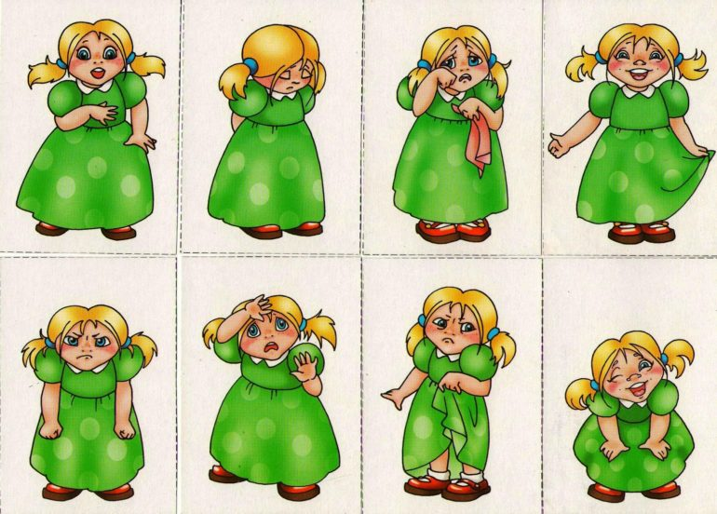
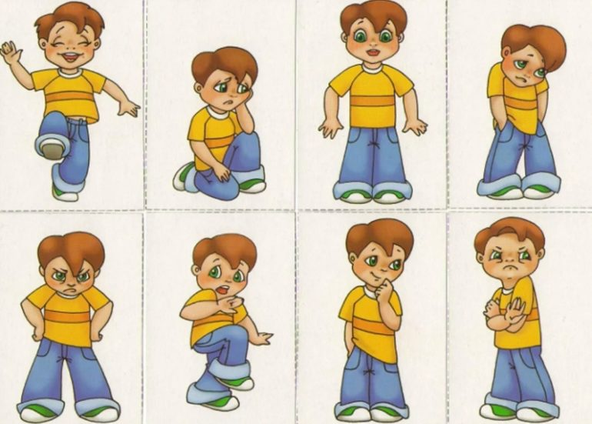

Slide 6
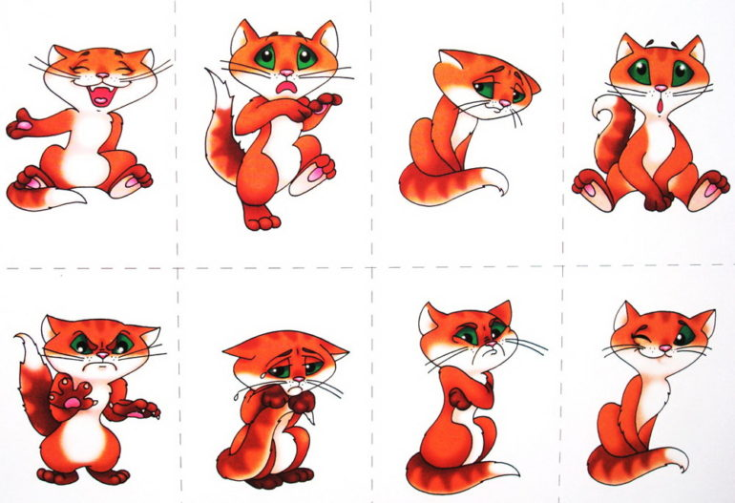
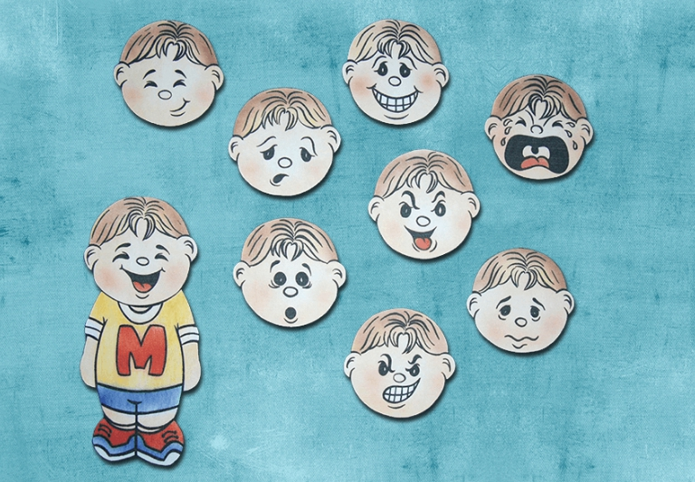

Slide 7
Оборудование:
Кубик изготовлен из картона, на грани которого картинка с определенной эмоцией. Кубик имеет шестигранную форму.
Существует несколько вариантов этой игры.
Первый вариант: Один ребенок кидает кубик и изображает в жестах и мимике выпавшую на кубике эмоцию, а остальные участники угадывают ее, затем картинка на кубике показывается остальным.
Второй вариант: Педагог первым бросает кубик – дети изображают выпавшую эмоцию. Кто выразительнее всех изображает, тот бросает кубик следующим.
Третий вариант: Дети сидят в кругу. Педагог бросает кубик первому ребёнку со словами: "Привет, почему ты такой?" Ребёнок ловит кубик и называет попавшееся ему изображение. При желании ребёнок придумывает причину настроения, изображённого на попавшейся картинке.
Четвертый вариант: Вспоминаем, кто из сказочных героев переживал подобные чувства и в какой ситуации: можно обсуждать разные сказки, а можно одну. Например, когда Буратино был сердитым? удивленным? радостным? спокойным? грустным? Почему он радовался/грустил/сердился и т.д.?
Пятый вариант: Начинаем придумывать сказку о персонаже. Бросаем кубик. В соответствии с выпавшей эмоцией продолжаем сюжет (герой удивился — чему). Дальше бросаем кубик. Герой обрадовался — чему? что произошло в нашей истории?
Шестой вариант: подбираем ряд слов, близких по значению к выпавшей эмоции. И придумываем с ними предложения. Это задание для детей с 6 лет. Например: — Загрустил - был печальным — голову повесил — нос повесил. Что означают эти слова и выражения? — Удивился — поразился — изумился — вытаращил глаза — рот открыл от удивления…
Седьмой вариант: Вспоминаем и рассказываем ситуации из своей жизни, когда испытывали те же эмоции, что выпали на кубике.
Большое спасибо за внимание!
Всем творческих успехов!

Slide 8
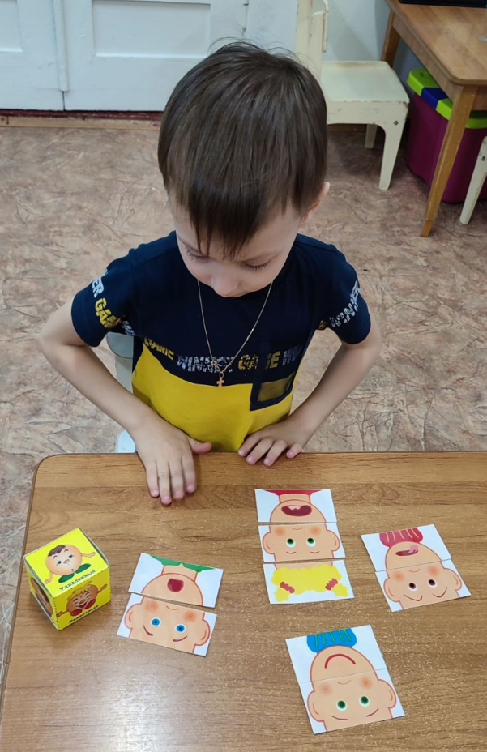
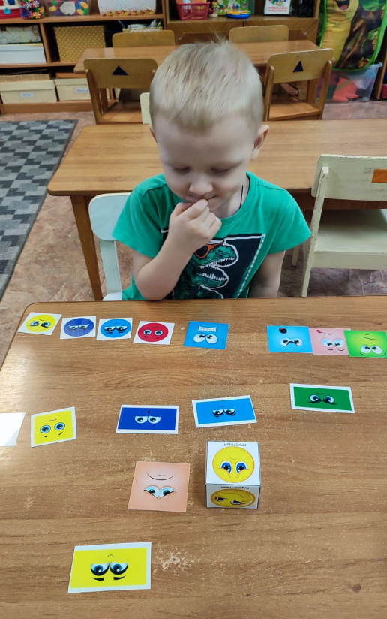
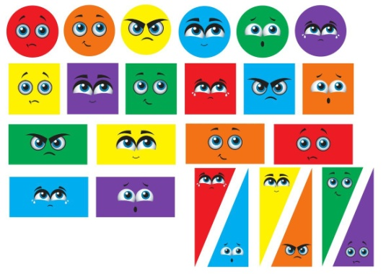
Дидактическая игра «Эмоции» Цель: понимания ребенком мимических выражений лиц, умению самостоятельно контролировать выражение своего лица, найти противоположную эмоцию
Игра «Собери эмоцию» Цель: Развитие эмоциональной сферы ребенка, наблюдательности при выражении эмоций, умение соотносить выражение бровей, глаз и выражение рта

Slide 9
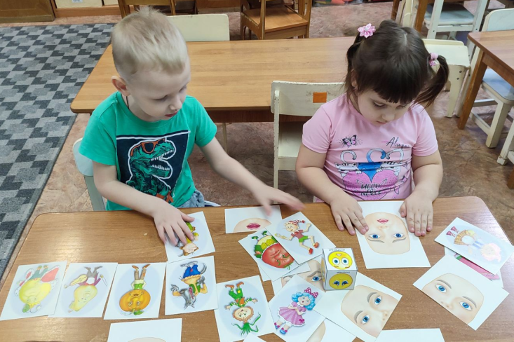
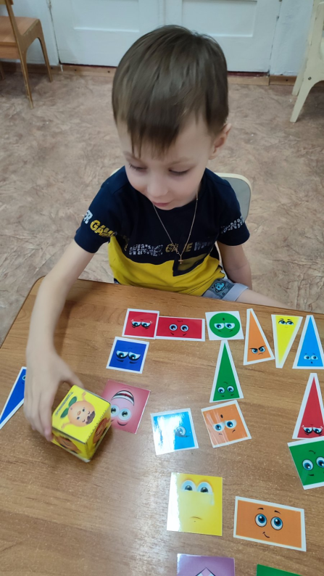
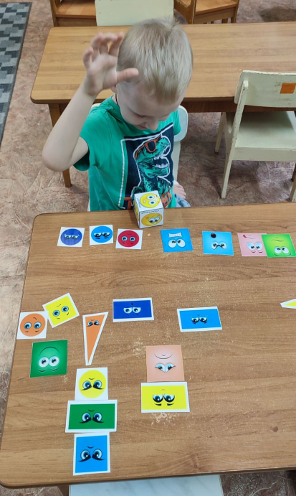
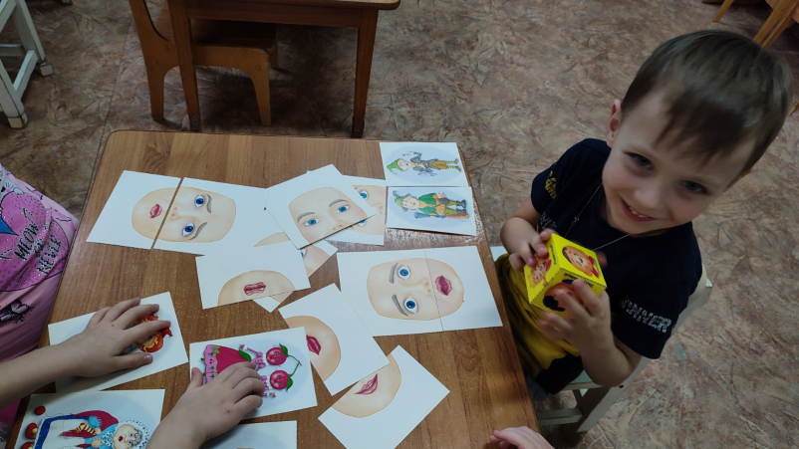
Игра «Конструктор настроения» Цель: познакомить детей с эмоциями, научить наблюдательности при выражении эмоций, умению соотносить выражение бровей, глаз, рта, способствовать развитию мелкой моторики рук.
Игра «Собери эмоцию» Цель: сплочение детей, выработка положительного настроя и эмоций.

Slide 10
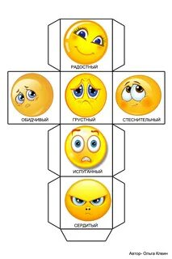
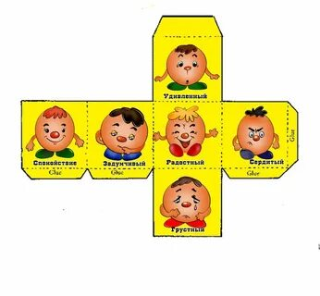
Спасибо за внимание

